Slide 1
Dobývání znalostí
Rozhodovací stromy

Slide 2
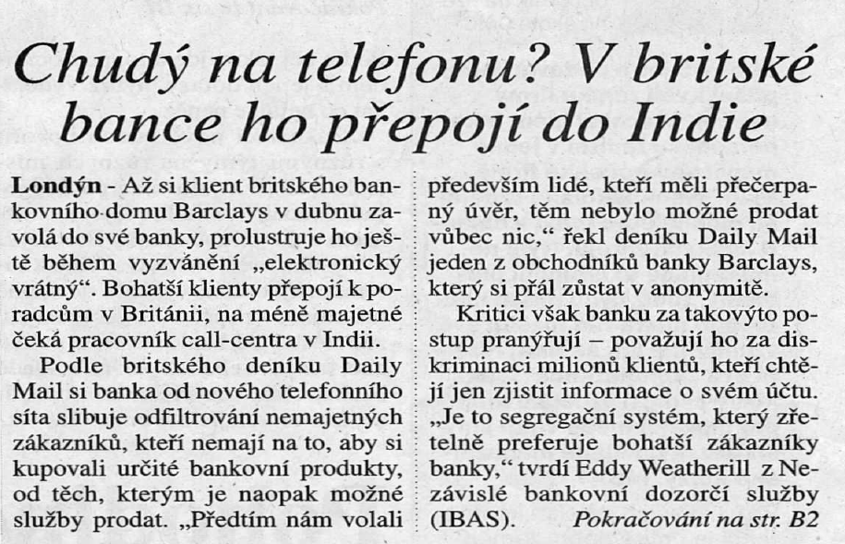
Motivace

Slide 3
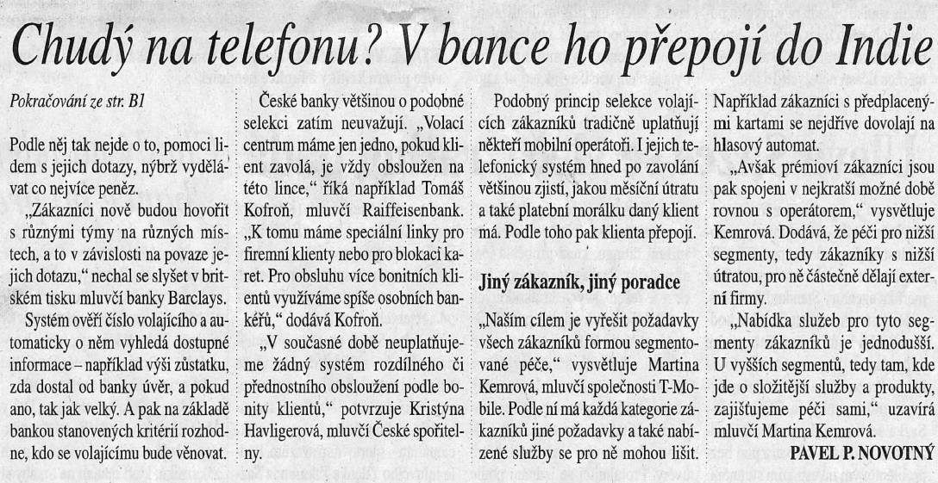
Motivace

Slide 4
Rozhodovací stromy (decision trees)
Řešení klasifikačních úloh
Vytvářený strom modeluje proces klasifikace
  Efektivní vytváření stromů
  Dělení příznakového prostoru do pravoúhlých oblastí
Klasifikace vzorů podle oblasti, ve které se nacházejí

Slide 5
Rozhodovací stromy (decision trees)
Cílem rozhodovacích stromů je identifikovat objekty, popsané různými atributy, do tříd
Představit si je můžeme jako řádky v tabulce, kde jednotlivé sloupce jsou atributy (barva očí, pohlaví)

Slide 6

Rozhodovací stromy
Definice:
Mějme databázi
Dále mějme atributy {A1 , A2 , …, An } a množinu tříd C = { C1 , …, Cm }.
Rozhodovací strom pro D je strom, kde:
Každý vnitřní uzel je ohodnocen atributem Ai
Každá hrana je ohodnocena predikátem (použitelným na atribut rodičovského uzlu)
Každý list je ohodnocen třídou Cj

Slide 7

Rozhodovací stromy
Řešení klasifikačních úloh pomocí rozhodovacích stromů vyžaduje dva kroky:
Indukce rozhodovacího stromu
  Podle trénovacích dat
  použij rozhodovací strom a urči třídu
Výhody:
  Jednoduché
  Efektivní
  Extrakce jednoduchých pravidel
  Použitelné i pro velké databáze

Slide 8
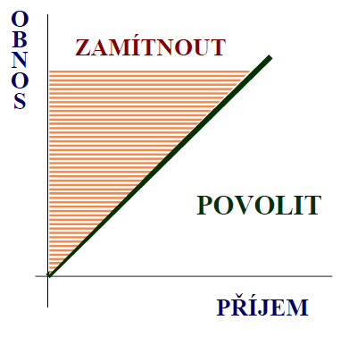
Rozhodovací stromy
Nevýhody:
Obtížnější zpracování spojitých dat (kategorizace atributů ~ rozdělení příznakového prostoru do pravoúhlých oblastí)
→nelze použít vždy - Příklad: Půjčka
Obtížné zpracování při chybějících údajích
Přeučení („over-fitting“)
→ PROŘEZÁVÁNÍ
Vzájemná korelace mezi atributy se nebere v úvahu

Slide 9
Rozhodovací stromy
Atributy pro dělení:
Ohodnocení uzlů vytvářeného stromu
Dělicí predikáty:
Ohodnocení hran vytvářeného stromu
Ukončovací kritérium:
Např. příslušnost všech vzorů z redukované množiny ke stejné třídě

Slide 10
Rozhodovací stromy
Indukce rozhodovacího stromu – algoritmus:
VSTUP: D // trénovací data
VÝSTUP: T // rozhodovací strom
Vytvoření rozhodovacího stromu:
// základní algoritmus
T = {};
urči nejlepší kritérium pro dělení;
T = vytvoř kořen a ohodnoť ho atributem pro dělení;
T = přidej hranu pro každý dělicí predikát a ohodnoť ji;

Slide 11
Rozhodovací stromy
Indukce rozhodovacího stromu – algoritmus:
// pokračování
FOR každou hranu DO
  D´ = databáze vytvořená použitím dělicího predikátu na D;
  IF ukončovací kritérium splněno pro danou cestu
    THEN
      T´ = vytvoř list a ohodnoť ho příslušnou třídou;
    ELSE
      T´ = vytvoření rozhodovacího stromu ( D´);
T = připoj T´ k hraně

Slide 12
Rozhodovací stromy
Algoritmus TDIDT:
(~ Top Down Induction of Decision Trees)
Indukce stromů metodou shora dolů(rozděl a panuj)
Algoritmus TDIDT:
  1. Zvol jeden atribut jako kořen dílčího stromu
  2. Rozděl data v tomto uzlu na podmnožiny podle hodnot zvoleného atributu a přidej uzel pro každou podmnožinu
  3. existuje-li uzel, pro který nepatří všechna data do téže třídy, opakuj pro tento uzel postup od bodu 1; jinak skonči

Slide 13
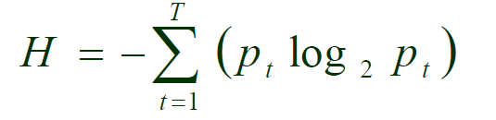
Rozhodovací stromy
Výběr vhodného atributu pro větvení stromu:
Cíl: vybrat atribut, který od sebe nejlépe odliší příklady z různých tříd
Entropie ~ míra neuspořádanosti systému
pt …pravděpodobnost výskytu třídy t (~ relativní četnost třídy t počítaná na určité množině příkladů)
t …počet tříd
( Pozn.: log_{b}x= log_{a}x/ log_{a}b)

Slide 14
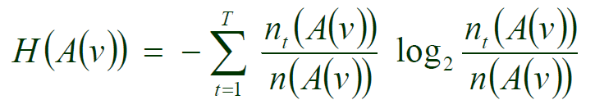
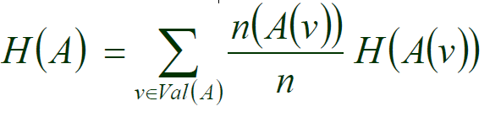
Rozhodovací stromy
Výpočet entropie pro jeden atribut:
Pro každou hodnotu v, které může nabýt uvažovaný atribut A, spočítej entropii H ( A ( v ) ) na skupině příkladů, které jsou pokryty kategorií A ( v )
Spočítej střední entropii H ( A ) jako vážený součet entropií H ( A ( v ) )

Slide 15
Rozhodovací stromy
Použití rozhodovacího stromu pro klasifikaci nových případů:
V nelistových uzlech stromu jsou uvedeny atributy použité při větvení
Hrany stromu odpovídají hodnotám těchto atributů
V listech stromu je informace o přiřazení ke třídě
Od kořene stromu se postupně zjišťují hodnoty příslušných atributů

Slide 16
Rozhodovací stromy
Převod stromu na pravidla:
Každé cestě stromem od kořene k listu odpovídá jedno pravidlo
Nelistové uzly (atributy) se (spolu s hodnotou pro příslušnou hranu) objeví v předpokladech pravidla
Listový uzel (cíl) bude v závěru pravidla

Slide 17
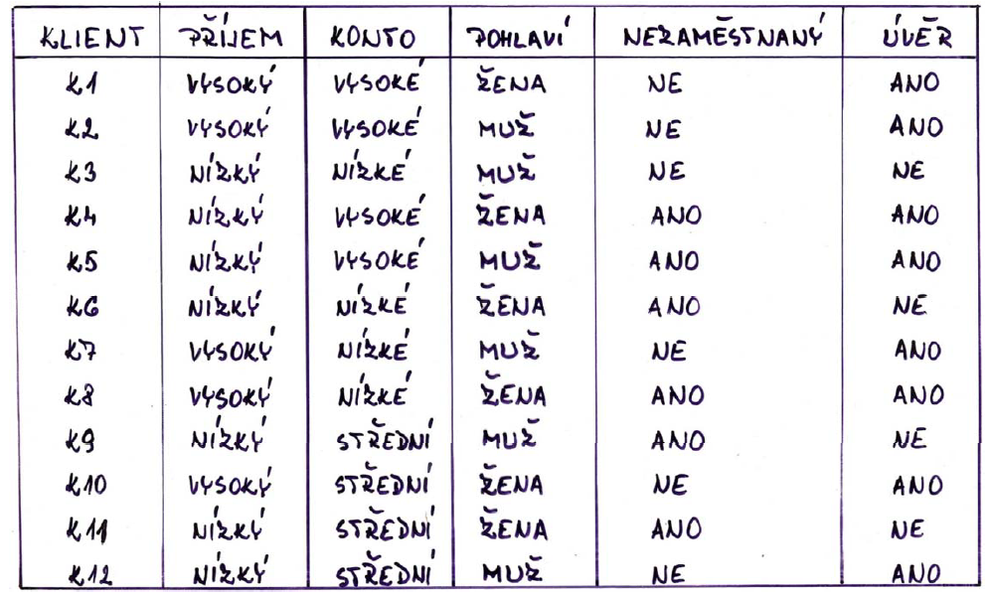
Rozhodovací stromy – příklad žádost o úvěr

Slide 18
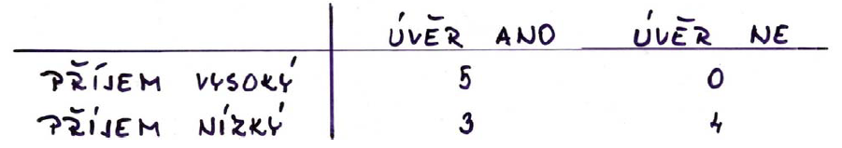
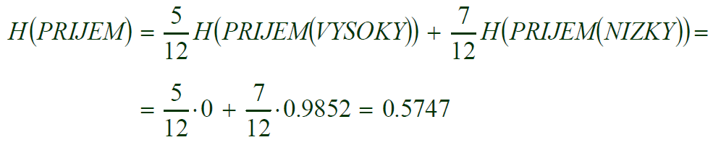
Rozhodovací stromy – příklad žádost o úvěr
Čtyřpolní tabulka pro příjem a úvěr:
Volba atributu pro větvení podle nejnižší entropie:
PŘÍJEM:

Slide 19
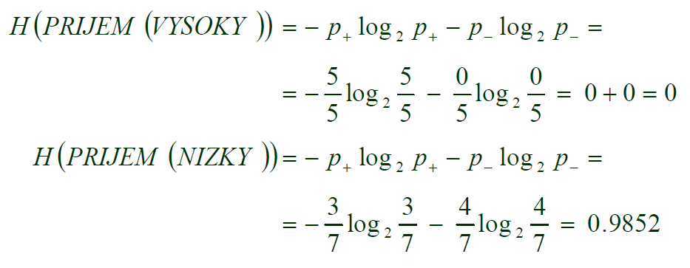
Rozhodovací stromy – příklad žádost o úvěr
Volba atributu pro větvení podle nejnižší entropie:
PŘÍJEM (pokračování):

Slide 20
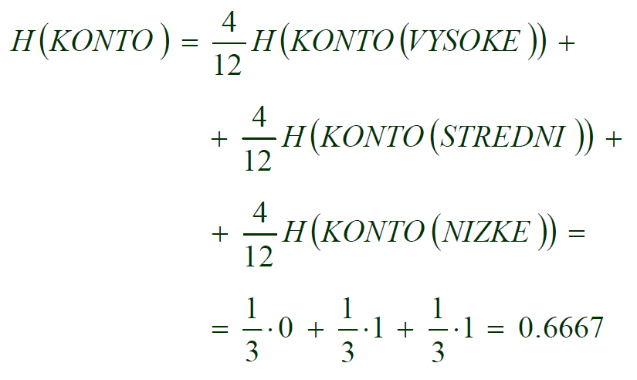
Rozhodovací stromy – příklad žádost o úvěr
Volba atributu pro větvení podle nejnižší entropie:
KONTO:

Slide 21
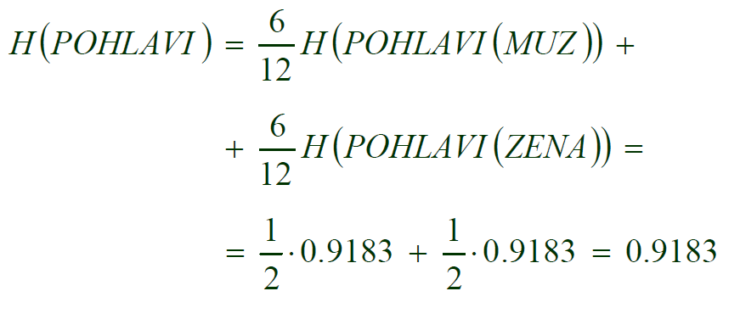
Rozhodovací stromy – příklad žádost o úvěr
Volba atributu pro větvení podle nejnižší entropie:
POHLAVÍ:

Slide 22
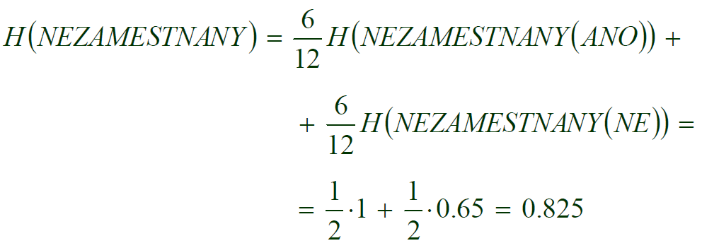
Rozhodovací stromy – příklad žádost o úvěr
Volba atributu pro větvení podle nejnižší entropie:
NEZAMĚSTNANÝ:

Slide 23
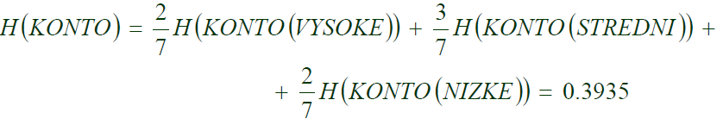
Rozhodovací stromy – příklad žádost o úvěr
Volba atributu pro větvení podle nejnižší entropie:
→ První větvení pro atribut PRIJEM:2 třídy
PRIJEM ( VYSOKY ): UVER ( ANO ) pro všechny vzory
PRIJEM ( NIZKY ): 7 klientů+ větvení
  KONTO:
  POHLAVÍ: H ( POHLAVI ) = 0.965
  NEZAMĚSTNANÝ: H ( NEZAMESTNANY ) = 0.9792

Slide 24
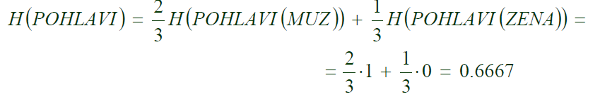
Rozhodovací stromy – příklad žádost o úvěr
Volba atributu pro větvení podle nejnižší entropie:
→ Druhé větvení podle atributu KONTO:3 třídy
KONTO ( VYSOKE ): UVER ( ANO ) pro všechny vzory
KONTO ( NIZKE ): UVER (NE ) pro všechny vzory
KONTO ( STREDNI ): 3klienti + větvení
  POHLAVÍ:
  NEZAMĚSTNANÝ: H ( NEZAMESTNANY ) = 0
Třetí větvení podle atributu NEZAMESTNANY

Slide 25
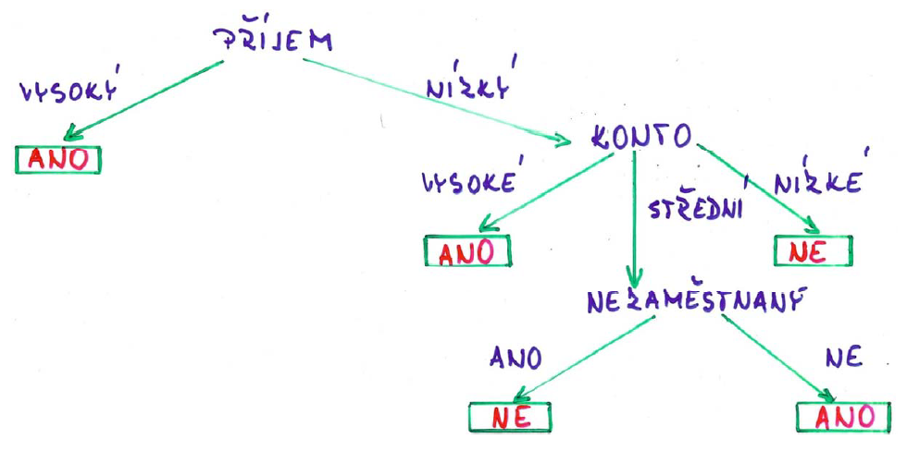
Rozhodovací stromy – příklad žádost o úvěr
Indukovaný rozhodovací strom

Slide 26
Rozhodovací stromy – příklad žádost o úvěr
Převod indukovaného stromu na pravidla:
IF PRIJEM ( VYSOKY ) THEN UVER (ANO)
IF PRIJEM ( NIZKY ) ∧ KONTO ( VYSOKE )
THEN UVER (ANO)
IF PRIJEM ( NIZKY ) ∧ KONTO ( NIZKE )
THEN UVER (NE)
IF PRIJEM ( NIZKY ) ∧ KONTO ( STREDNI ) ∧
NEZAMESTNANY ( ANO ) THEN UVER (NE)
IF PRIJEM ( NIZKY ) ∧ KONTO ( STREDNI ) ∧
NEZAMESTNANY ( NE ) THEN UVER (ANO)

Slide 27
Rozhodovací stromy
Faktory důležité při indukci rozhodovacího stromu:
Volba atributů pro dělení
Vliv na efektivitu vytvářeného stromu
„informovaný“ vstup experta pro danou oblast
Uspořádání atributů pro dělení
Omezit zbytečná porovnávání
Dělení
Počet potřebných dělení
Obtížnější pro spojité hodnoty anebo velký počet hodnot

Slide 28
Rozhodovací stromy
Faktory důležité při indukci rozhodovacího stromu:
Tvar vytvořeného stromu
  Vhodnější jsou vyvážené stromy s co nejmenším počtem úrovní x složitější porovnávání
  Některé algoritmy vytvářejí jen binární stromy (často hlubší)
Ukončovací kritéria
  Správná klasifikace trénovacích dat
  Předčasné ukončení zabraňuje vytváření velkých stromů a přeučení
  → přesnost x efektivita
  Occam´s razor(William of Occam – 1320)
  preference nejjednodušší hypotézy pro D

Slide 29
Rozhodovací stromy
Faktory důležité při indukci rozhodovacího stromu:
Trénovací data a jejich množství
  Málo → vytvořený strom nemusí být dostatečně spolehlivý pro obecnější data
  Příliš mnoho → nebezpečí přeučení
Prořezávání
  Vyšší přesnost a efektivita pro testovaná data
  Odstranit redundantní porovnávání, případně celé podstromy, resp. Nepodstatné atributy
  Přeučení → odstranění celých podstromů na nižších úrovních

Slide 30
Rozhodovací stromy
Faktory důležité při indukci rozhodovacího stromu:
Prořezávání(pokračování)
  Lze provést již během indukce stromu
  → omezí vytváření příliš velkých stromů
  Jiný přístup –prořezávání již vytvořených stromů
Časová a prostorová složitost
  Závisí na množství trénovacích dat q, počtu atributů h a tvaru indukovaného stromu –hloubka, větvení
  Časová složitost pro indukci stromu: O ( h q log q )
  Časová složitost klasifikace n vzorů stromem hloubky
  O ( log q ): O ( n log q )

Slide 31
Rozhodovací stromy
Prořezávání
Některé algoritmy ukončí včas generování stromu (prepruning)
Většina nejdříve vygeneruje strom a pak ho ořeže (postpruning)
Prořezávání zvyšuje chybu na učící množině, ale doufáme, že na reálných datech chybu zmenší

Slide 32
Zdroje
Petr Berka 2020, Dobývání znalostí z databází
Doc. RNDr. Iveta Mrázová, CSc., Dobývání znalostí z databází

